Slide 1
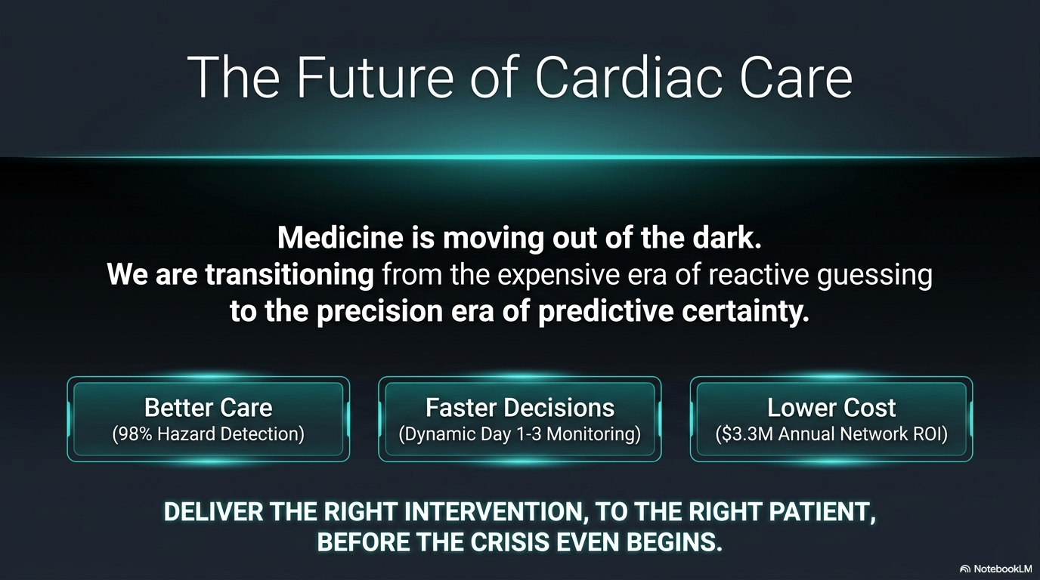
Presented by: Tami Khazma

Slide 2
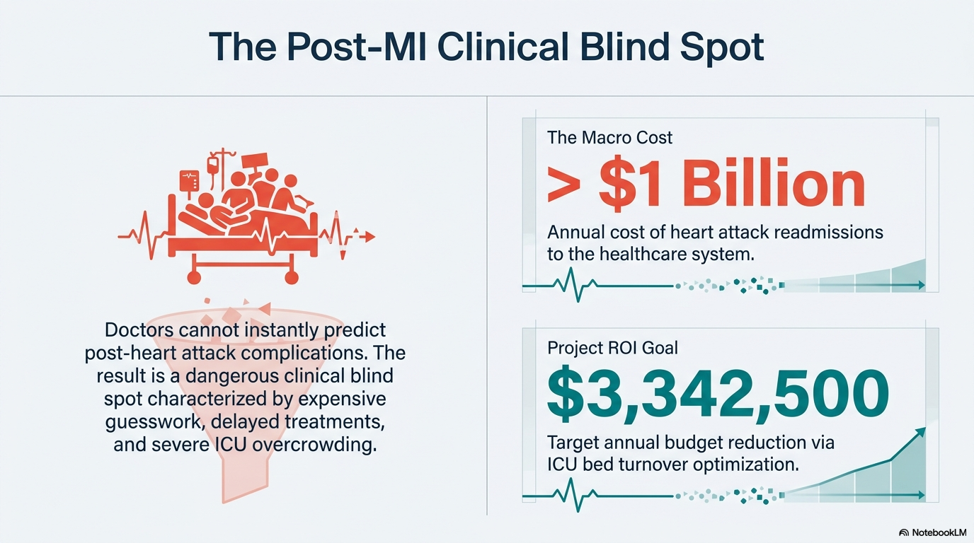
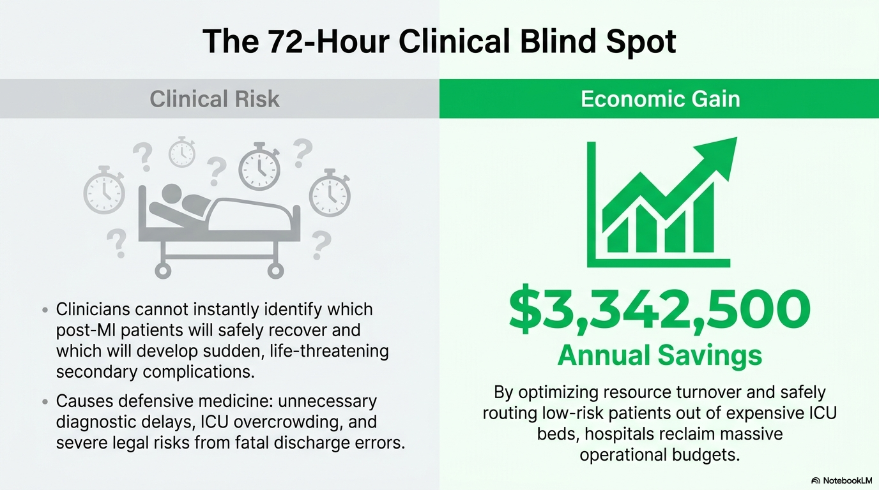
Notes:
בספרות הכלכלית-רפואית בארצות הברית, העלות המצטברת של אשפוזים חוזרים בתוך 30 יום עקב התקפי לב (Heart Attack / AMI) אכן מוערכת ב-כ-1.1 מיליארד דולר בשנה

Slide 3
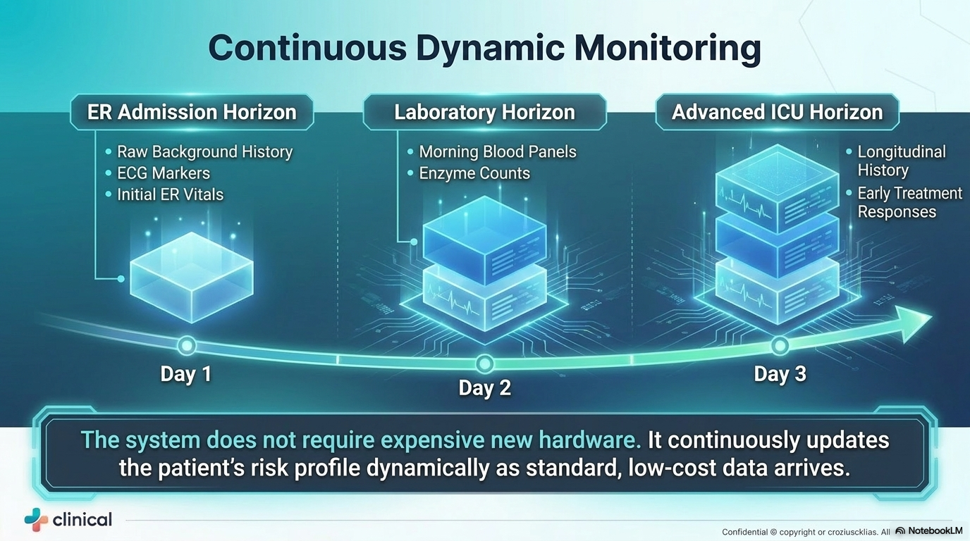

Slide 4
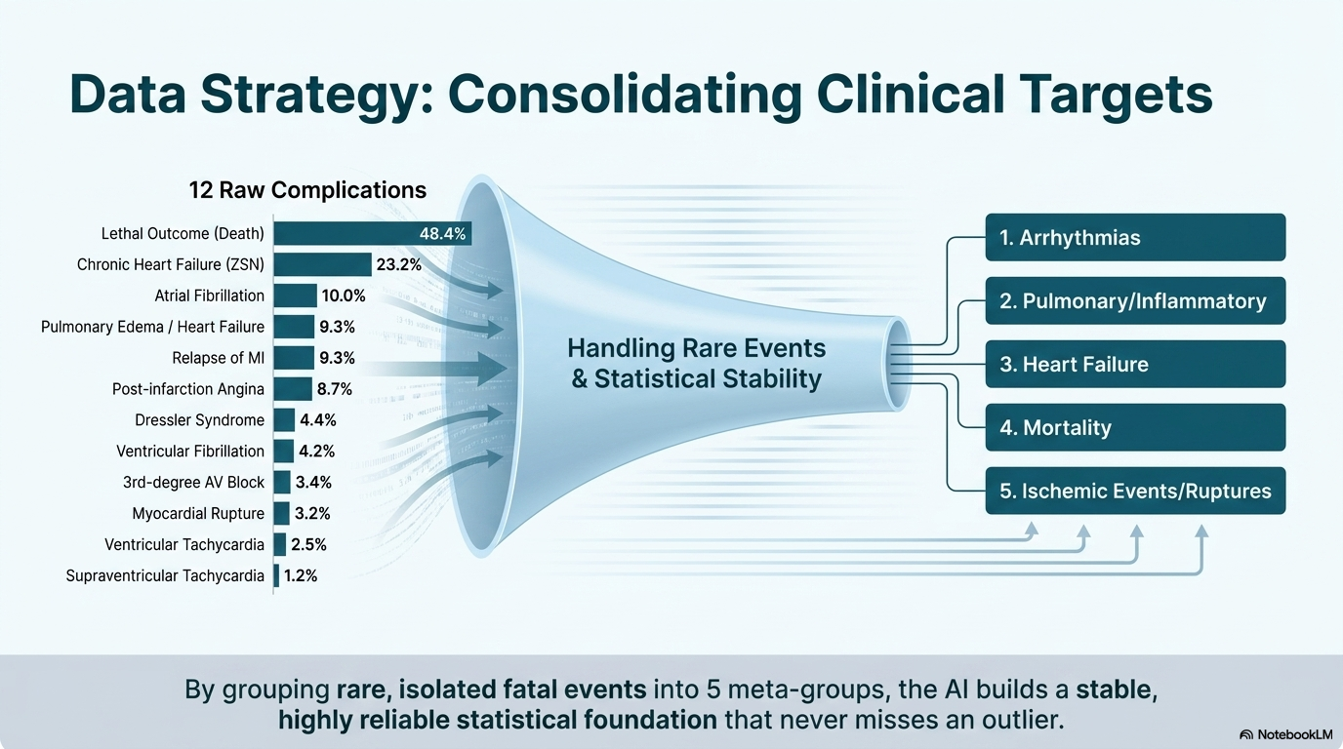
Notes:
"משקיעים, השורה התחתונה היא החזר השקעה (ROI) מיידי ומבוסס נתונים. המערכת שלנו אינה מנחשת בצורה עיוורת. בזכות רמת בטיחות של 98% Recall [0.11], היא מאפשרת לרופאים לשחרר חולים יציבים מוקדם יותר ולפנות מיטות בטיפול נמרץ [0.11].
בקנה מידה שנתי, התוכנה חוסכת 735 ימי אשפוז מיותרים בטיפול נמרץ, ומונעת 582 סיבוכים רפואיים קשים [0.11]. המשמעות הפיננסית עבור רשת בתי חולים היא חיסכון תפעולי ישיר של 3,017,000 דולר בכל שנה! אנחנו מחליפים אשפוזים יקרים ותביעות רשלנות רפואית במיליונים – בבדיקות סינון דיגיטליות וזולות מהיום הראשון."*

Slide 5
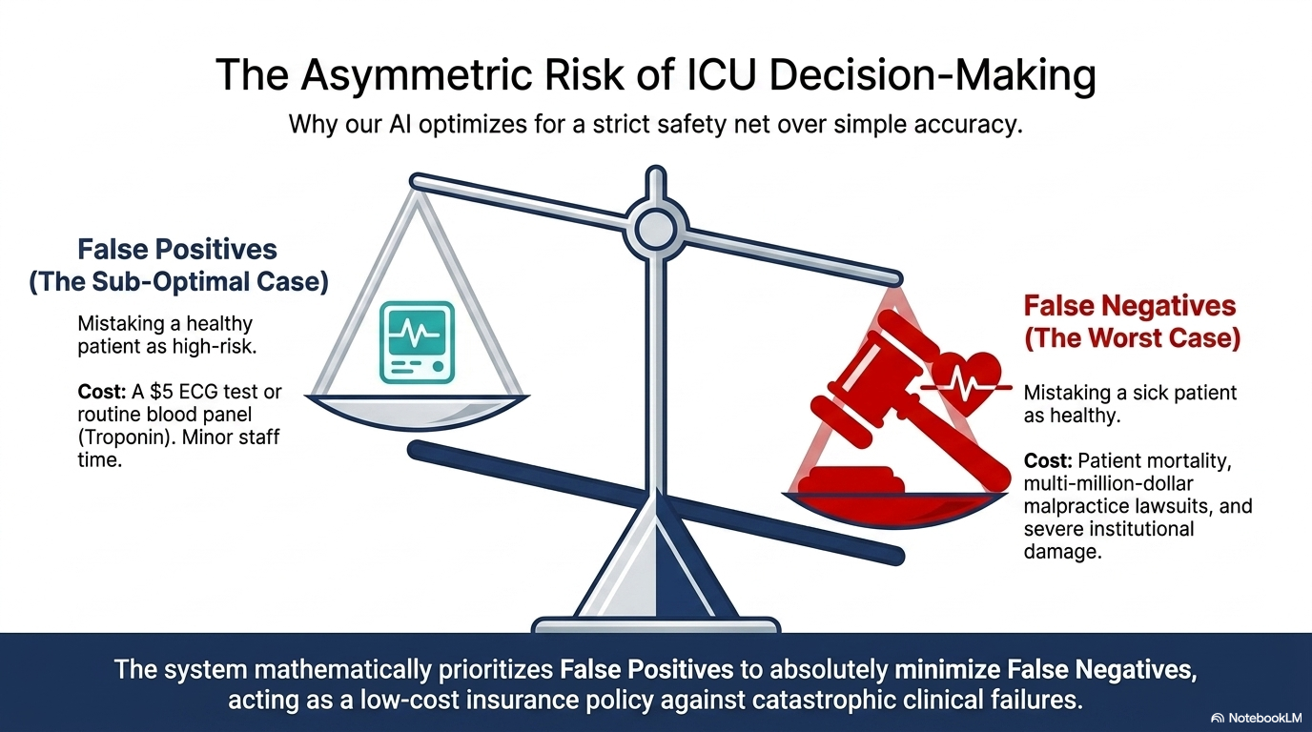

Slide 6
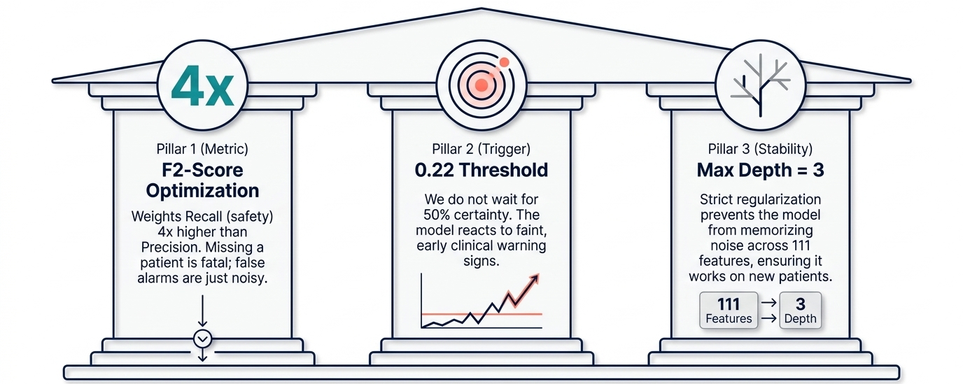
The Mathematical Constraints
Notes:
The mathematical constraints

Slide 7
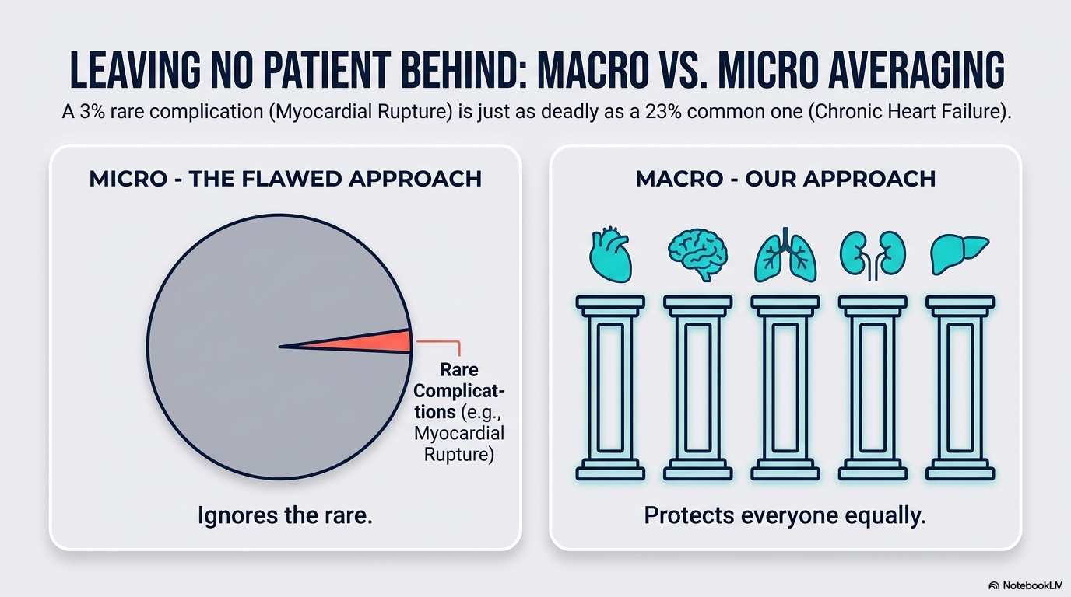

Slide 8
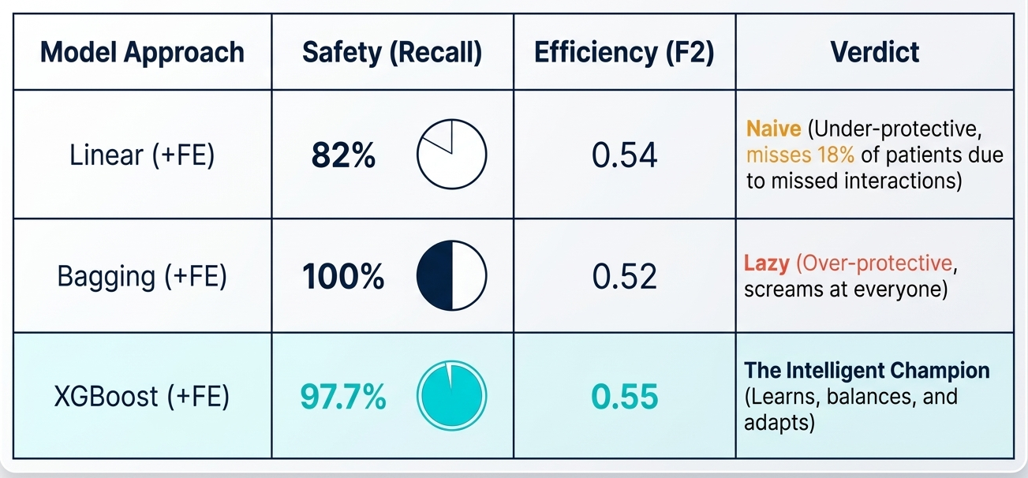
Model Comparison

Slide 9
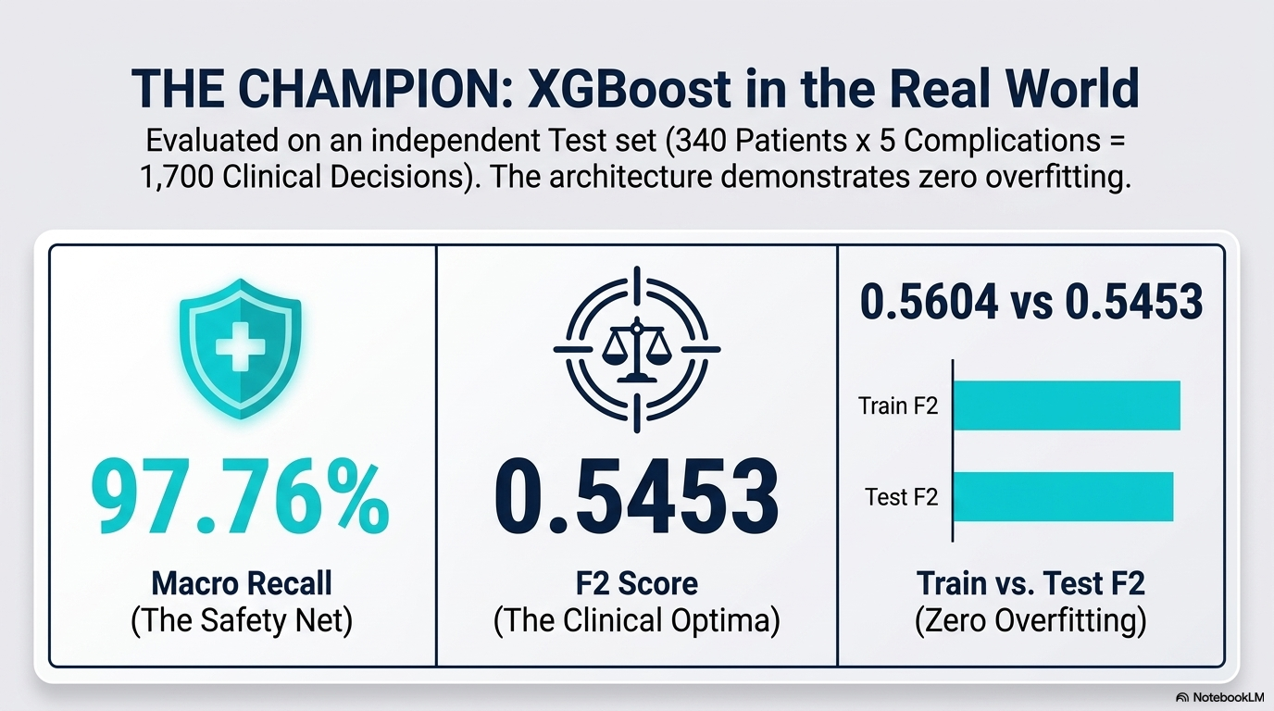
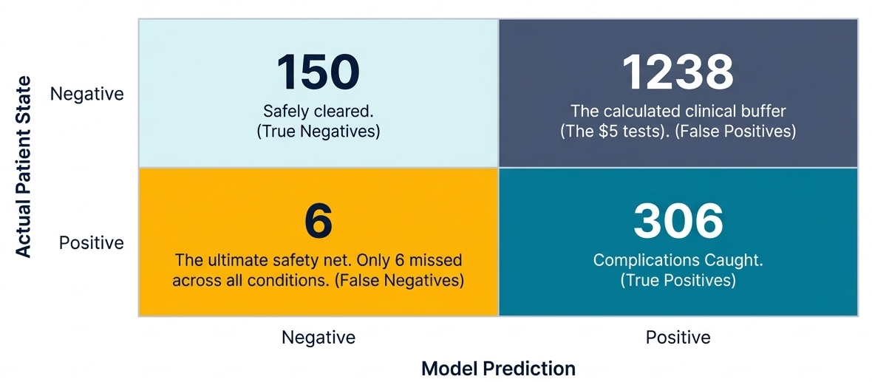

Slide 10


